Slide 1
Základní pravidla pro zpracování archiválií
Výsledky GI NAD 2012–2013

Slide 2
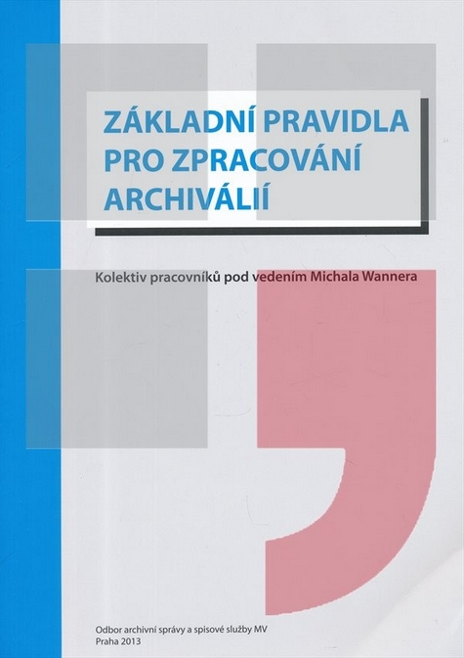

Základní pravidla pro zpracování archiválií
první vydání z roku 2013
  vytvoření vlastní oborové normy pro popis archiválií včetně metodiky
druhé, opravené a rozšířené vydání z roku 2015
  reflektuje změny v rovině legislativní, technické i praktické
  odráží zkušenosti z GI NAD 2012–2013
  aplikuje nově vymezené evidenční jednotky
    nová verze programu PEvA
      evidence podle nových evidenčních jednotek
      pokládá základy evidence původců
vývoj SW pro zpracování archiválií podle Nových základních pravidel ELZA
378 stran

Slide 3
Nová Základní pravidla pro zpracování archiválií
2008–2010
  grantový úkol Možnosti a formy zpřístupnění archivních fondů nebo jejich součástí veřejnosti v elektronické podobě (Miroslav Kunt)
    překlad, posouzení a zavedení mezinárodních archivních standardů do českého archivnictví
    přeloženy standardy ISAD (G) a ISAAR (CPF)
    navržen základ textu nových Základních pravidel
2010
  zahájena činnost rozšířené pracovní skupiny pro nová Základní pravidla (Michal Wanner)
  projekt sdílené databáze paměťových institucí INTERPI – interoperabilita mezi paměťovými institucemi (NA a NKP)

Slide 4
Důvody vzniku nových Základních pravidel
rostoucí vliv mezinárodních norem na archivnictví a archivní popis
  potřeba výměny informací se zahraničím
    kompatibilita dat, využití mezinárodních standardů EAD a EAC
propojení archivů s příbuznými paměťovými institucemi
návaznost na státní správu a globální informační systémy
reflexe nových informačních technologií (internet)
změna náhledu na pojetí archiválie, na vymezení archivních fondů a sbírek, vznik nových typů archiválií u nichž není možné aplikovat dosavadní způsob zpracování
  dokumenty v digitální podobě, různé typy technické dokumentace

Slide 5
Důvody vzniku nových Základních pravidel
vliv elektronické spisové služby na tvorbu archiválií
potřeba sjednocení popisu archiválie
nový pohled na samotné původce
  nejen z hlediska dějin správy, ale i z hlediska sociologie, politologie, administrativní vědy
  změna podoby registratur a registraturních systémů
  nové typy původců (mezinárodní společnosti, víceúrovňoví původci)
tlak veřejnosti na zpřístupňování archiválií a archivního popisu on-line, síťově
  změny v oblasti badatelské služby archivů
vytvoření podmínek pro zpřístupnění digitálních dokumentů prostřednictvím Národního portálu

Slide 6
Základní pravidla pro zpracování archiválií
přehledný metodický text sjednocující archivní popis při tvorbě archivních pomůcek
  platný pro všechny archivy i vědecké kulturní instituce zpracovávající archivní soubory
  nemá retrospektivní platnost, určen pro práci s dosud nezpracovaným materiálem
  vychází ze Základních pravidel z roku 1958 a z Archivní příručky z roku 1965
definuje pravidla popisu původců archiválií, archivů, archivních souborů, speciálních typů archiválií apod.
není opatřen vědeckým aparátem a bibliografií
nezahrnuje ostatní činnosti (spisovou službu, předarchivní péči, výběr archiválií, zpřístupňování archiválií apod.)

Slide 7
Struktura Základních pravidel
snaží se kopírovat jednotlivé etapy archivářovy práce
teoretické jádro je doplněno souborem příloh s konkrétními příklady
předpokládá se zpracování archiválií ve specializovaných databázových aplikacích, ale nevylučuje se možnost používání běžného kancelářského SW
  tisk pomůcky, výstup v datovém formátu XML

Slide 8
Struktura Základních pravidel
1. kapitola shrnuje okolnosti vzniku Základních pravidel
2. kapitola se zabývá vlastním archivním zpracováním
  vznik archiválií a archivních souborů, kodifikace jejich evidence, způsob strukturování archivních fondů (evidenční jednotky a druhy archivních pomůcek)
3. kapitola definuje úrovně popisu podle mezinárodního standardu ISAD (G)
4. a 5. kapitola stanovuje popis a závaznost prvků, vztažených k jednotlivým druhům archivních pomůcek a archiválií
6. kapitola se zabývá popisem původců podle mezinárodního standardu ISAAR (CPF)
7. kapitola obsahuje pravidla pro tvorbu názvů a jmen původců, přístupových bodů a rejstříků
8. kapitola popisuje archivy a vědecké kulturní instituce uchovávající archiválie, registr je specifikován standardem ISDIAH
Přílohy s konkrétními příklady aplikace Základních pravidel
  ukázky archivních pomůcek (manipulační seznamy, inventáře, katalogy)
Rejstřík pojmů
Schéma XML pro ukládání a zasílání archivních pomůcek v elektronické podobě

Slide 9
Mezinárodní standardy
ISAD (G)
  Všeobecný mezinárodní standard pro archivní popis
ISAAR (CPF)
  Mezinárodní standard pro archivní autoritní záznamy korporací, osob a rodů
ISDIAH
  Mezinárodní standard pro popis archivů a kulturně vědeckých institucí

Slide 10
Popis archiválií
zásadní činnost pro zpřístupnění archiválií
pořádání archiválií
  fyzické a logické uspořádání podle příslušného pořádacího schématu a ukládání do ukládacích obalů
archivní popis
  zpracování veškerých dostupných informací o archivním souboru do podoby informačního systému, umožňujícího zpřístupnění archiválií v reálném i virtuálním (digitálním) prostředí
komplexní archivní popis
  popis archiválií, který zpřístupňuje jejich obsah, informace o původcích, dokumentující jejich vývoj a existenci v souvislostech, připojení rejstříkových hesel a přístupových bodů, návazných na popis archiválie a popis původce (udržovány v databázi INTERPI) a doplnění o informace k instituci, která o archiválie pečuje

Slide 11
Víceúrovňový popis archivního celku
popis odshora dolů podle logických celků
  od nevyššího (archivní fond, sbírka)
  nižší podřízené celky (série, nižší série, složky, podsložky)
  jednotlivé archiválie (jednotlivosti, části jednotlivostí)
jednotky popisu
  archiválie (jejich části) nebo jejich skupiny pojímané jako celek, vyjádřené záznamem v informačním systému archivní pomůcky
postupné popisování archivního souboru
  informace na nižších úrovních popis neustále konkretizují v souvislosti s postupnou hlubší znalostí zpřístupňovaných archiválií

Slide 12
Jednotky popisu archiválií v archivních pomůckách
archivní soubor
  archivní fond nebo archivní sbírka
série
  jednotka popisu, vyjadřující souvislosti mezi skupinami archiválií v rámci archivního souboru
  tvořeny zpravidla na základě původní spisové manipulace (podle manipulačních seznamů, organizačního členění původce, způsobu shromažďování a správy dokumentů) nebo na základě pořádacího schématu, věcné, obsahové nebo formální příbuznosti
složka
  jednotka popisu, která popisuje archiválie evidované prostřednictvím evidenčních jednotek
    karton, fascikl, digitální archivní jednotka (DAJ)
    soubory jednotlivostí (soubor fotografií)
jednotlivost
  jednotka popisu, která popisuje archiválie evidované prostřednictvím evidenčních, případně dílčích evidenčních jednotek

Slide 13
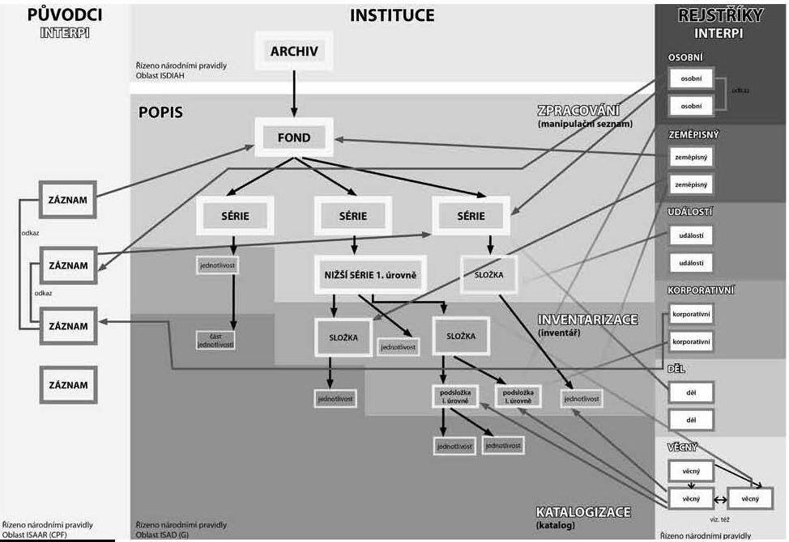
Schéma komplexního archivního popisu

Slide 14
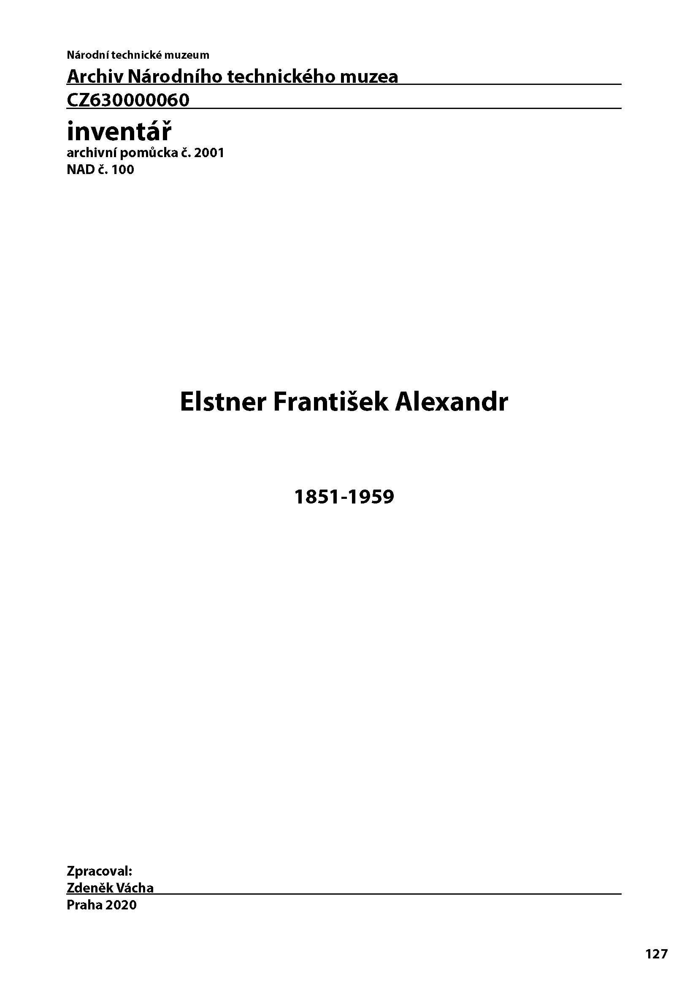
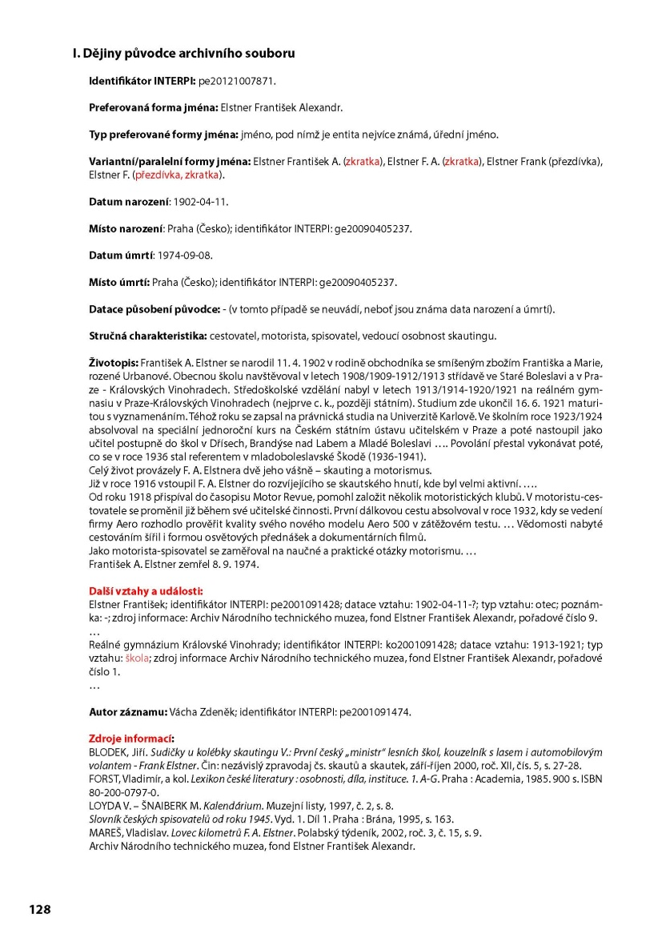
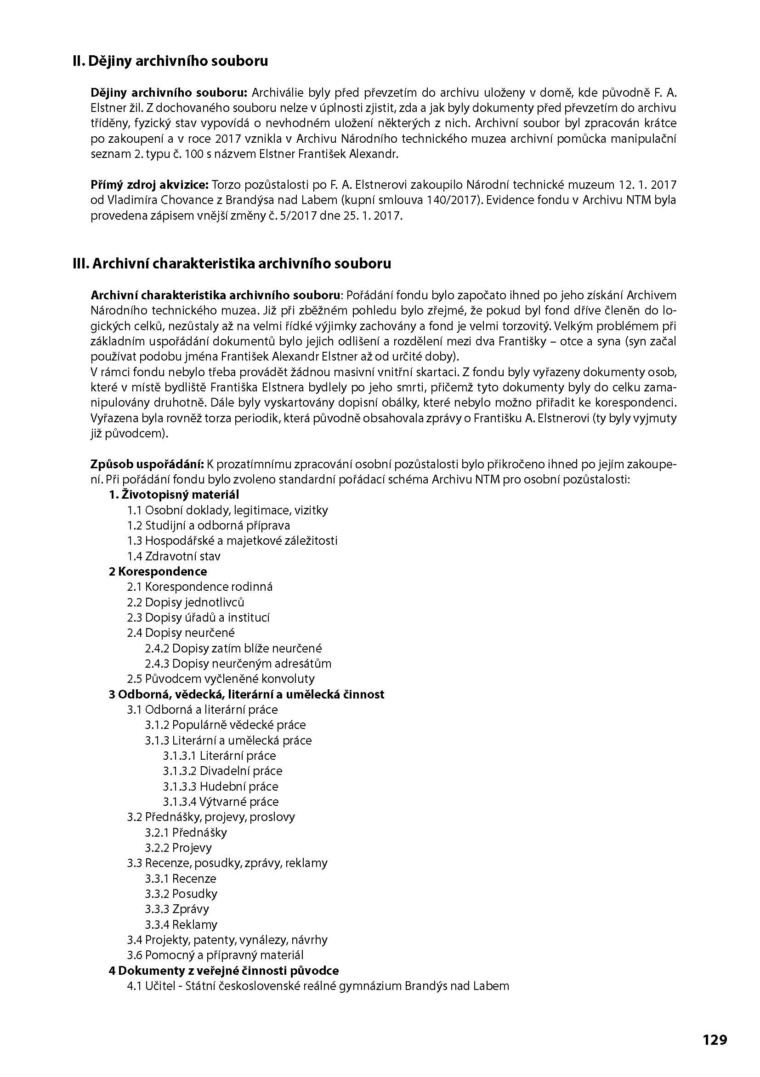
inventář

Slide 15
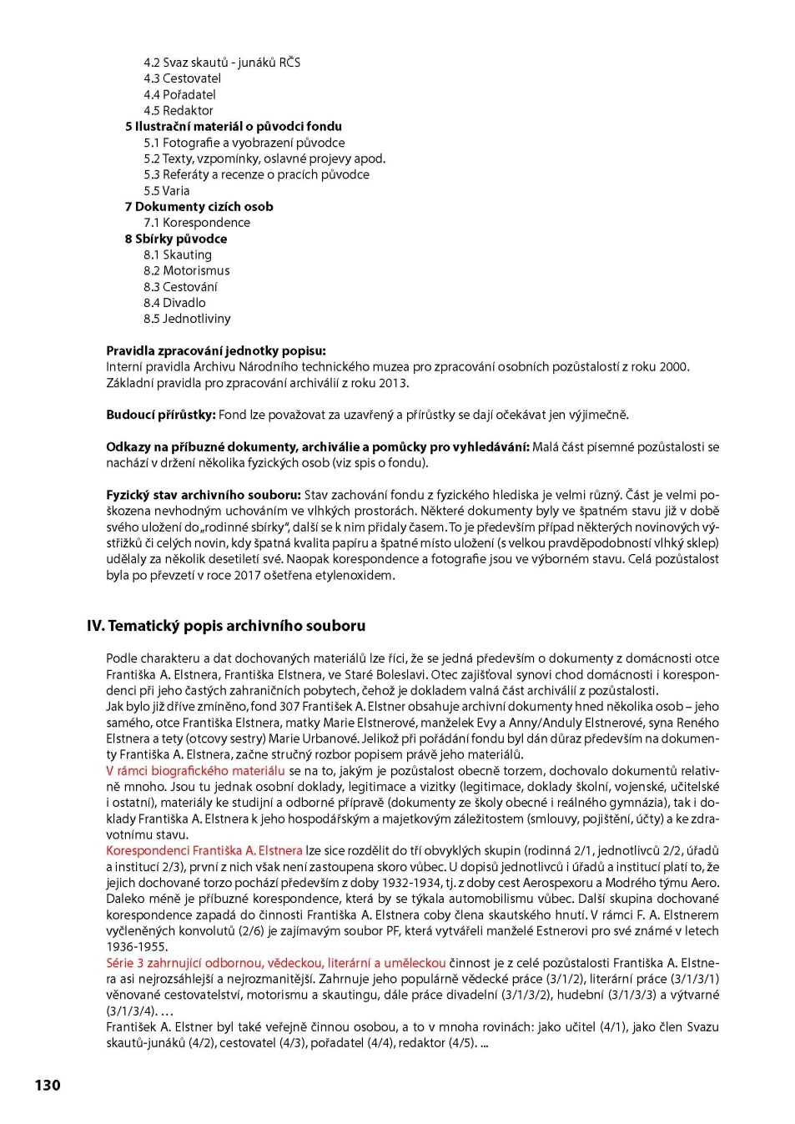
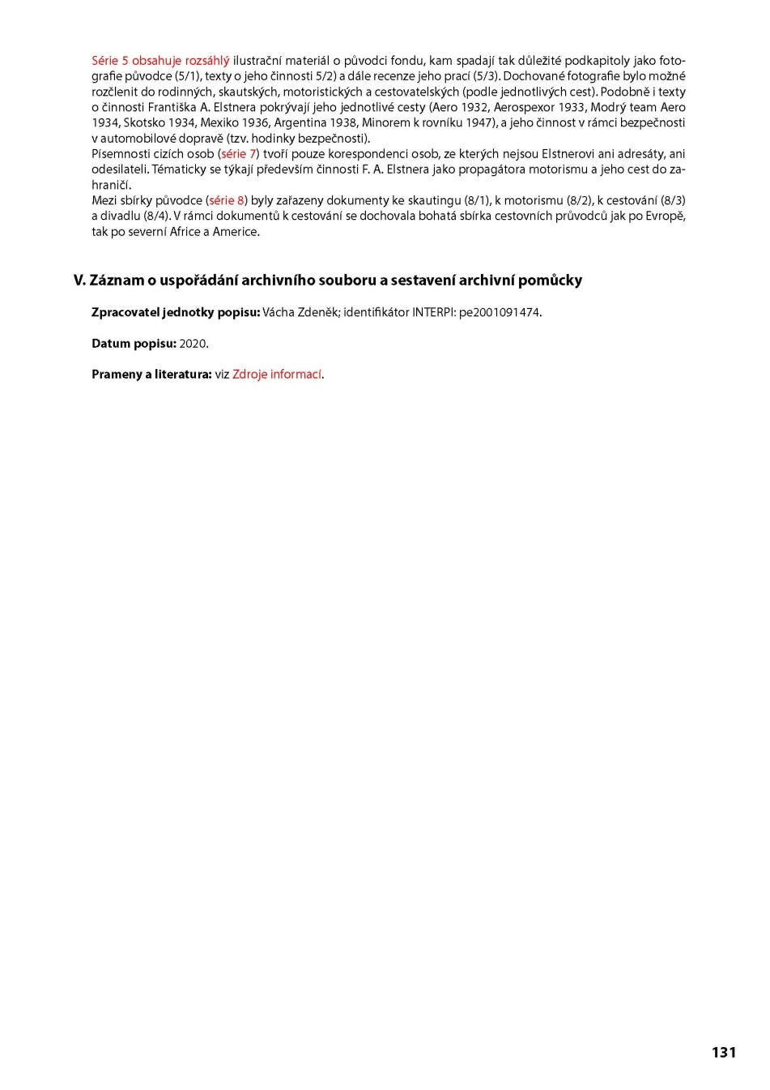

Slide 16
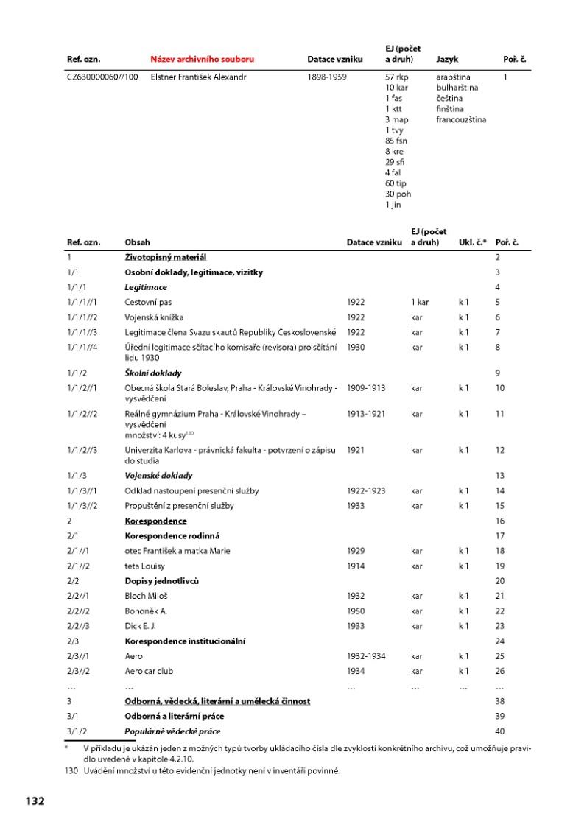
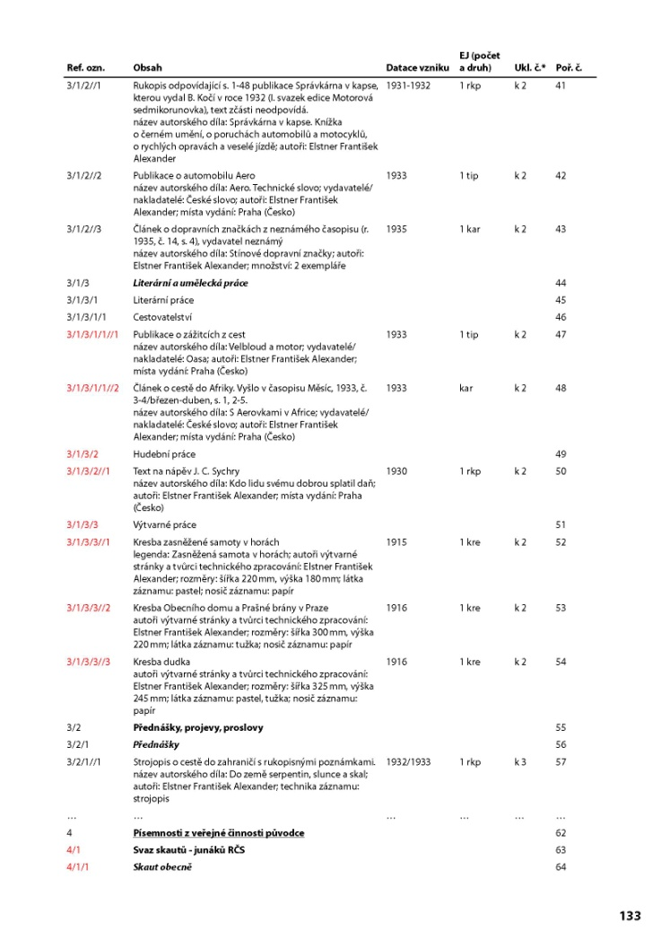
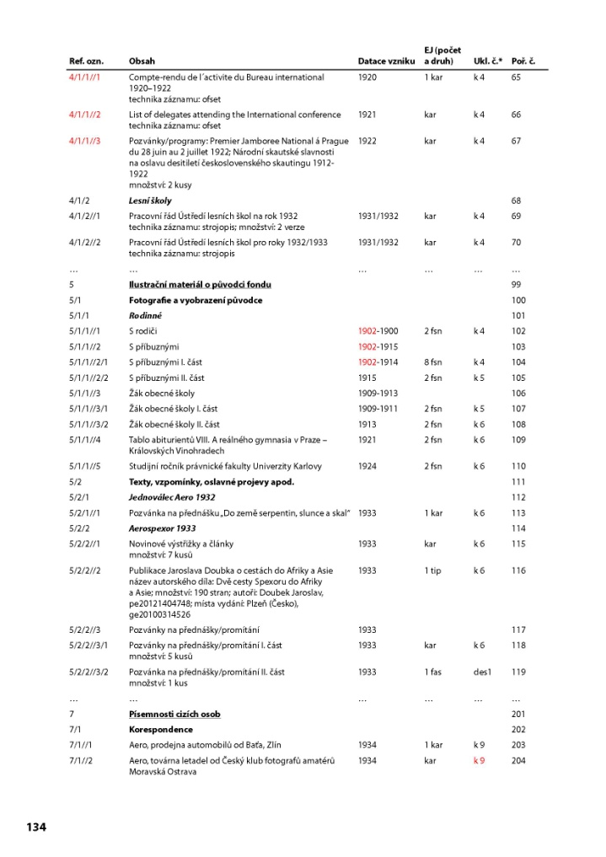
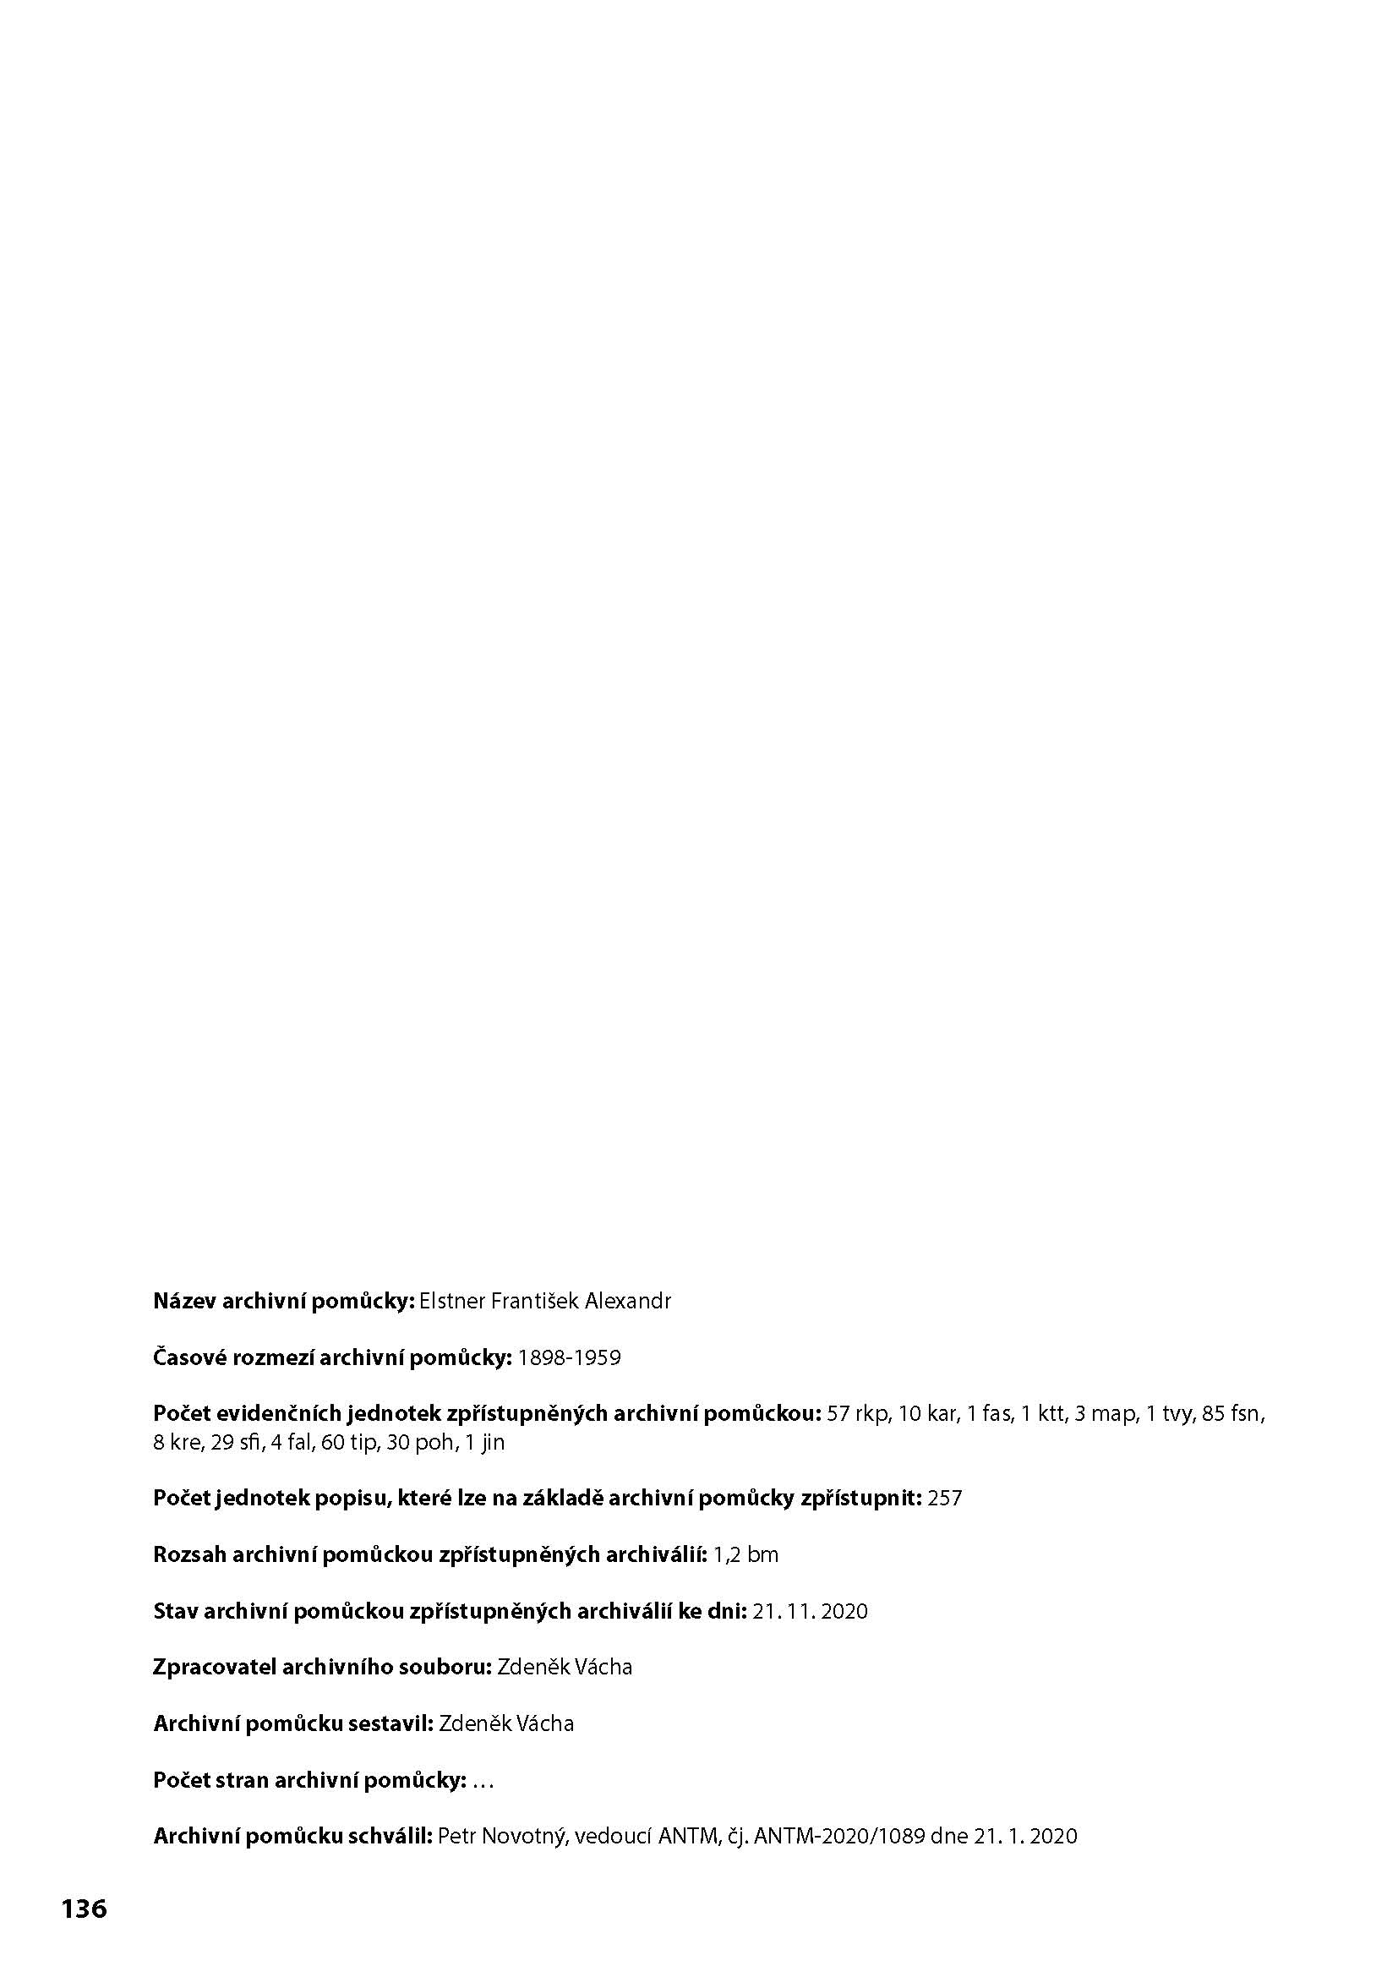
inventární soupis
tiráž

Slide 17
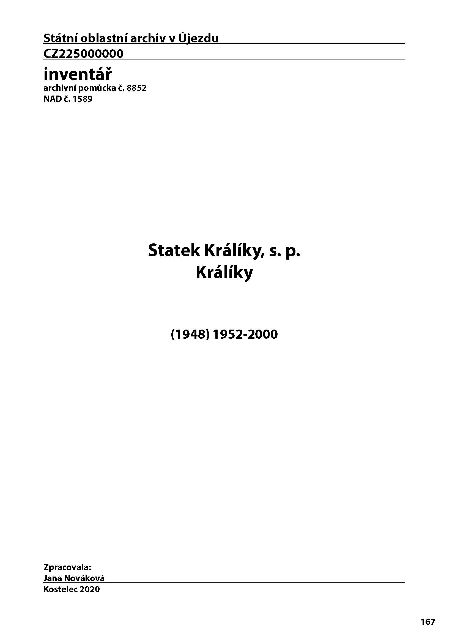
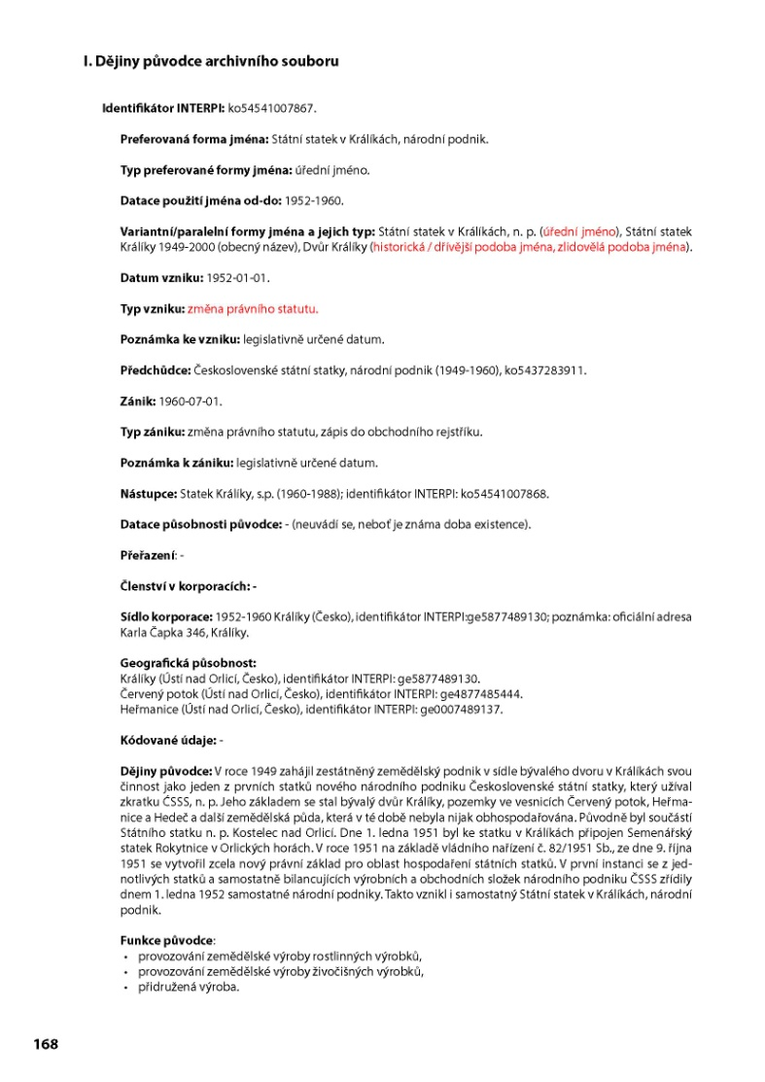
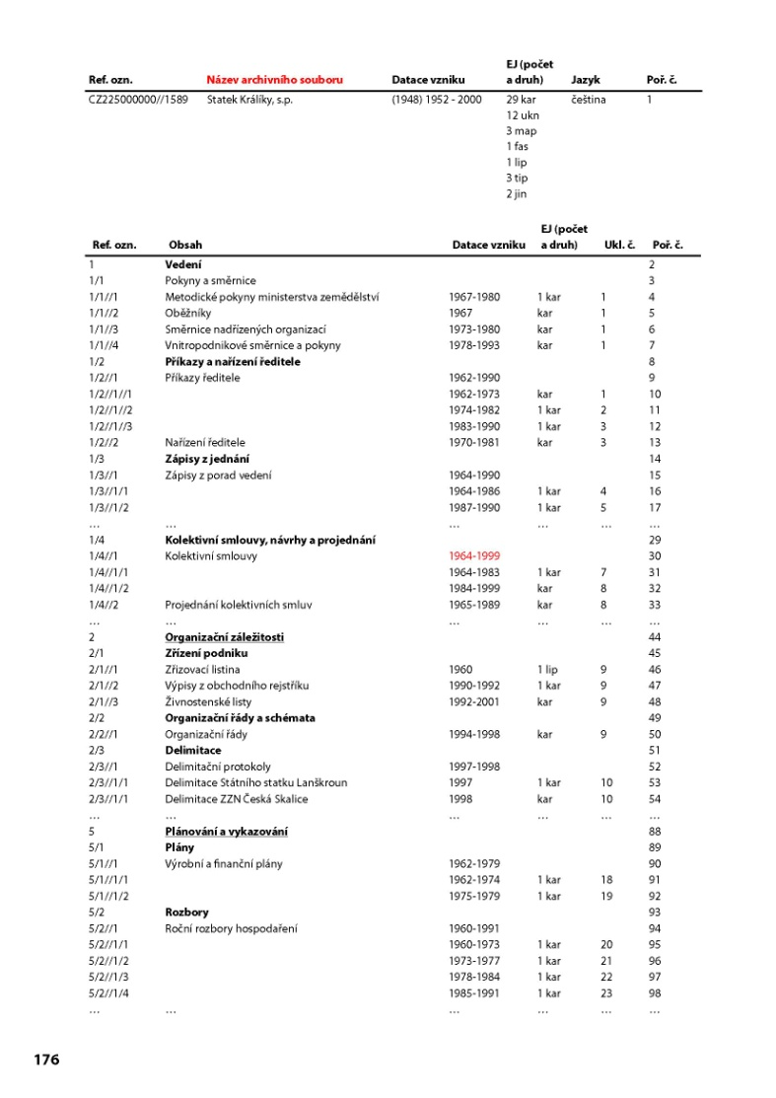
inventář

Slide 18
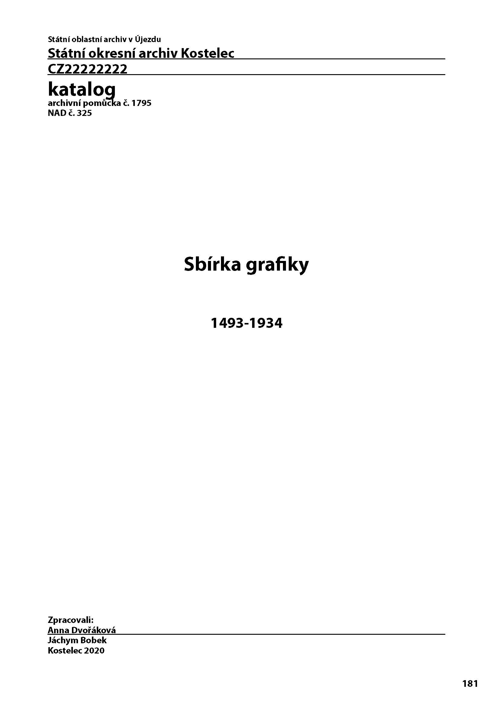
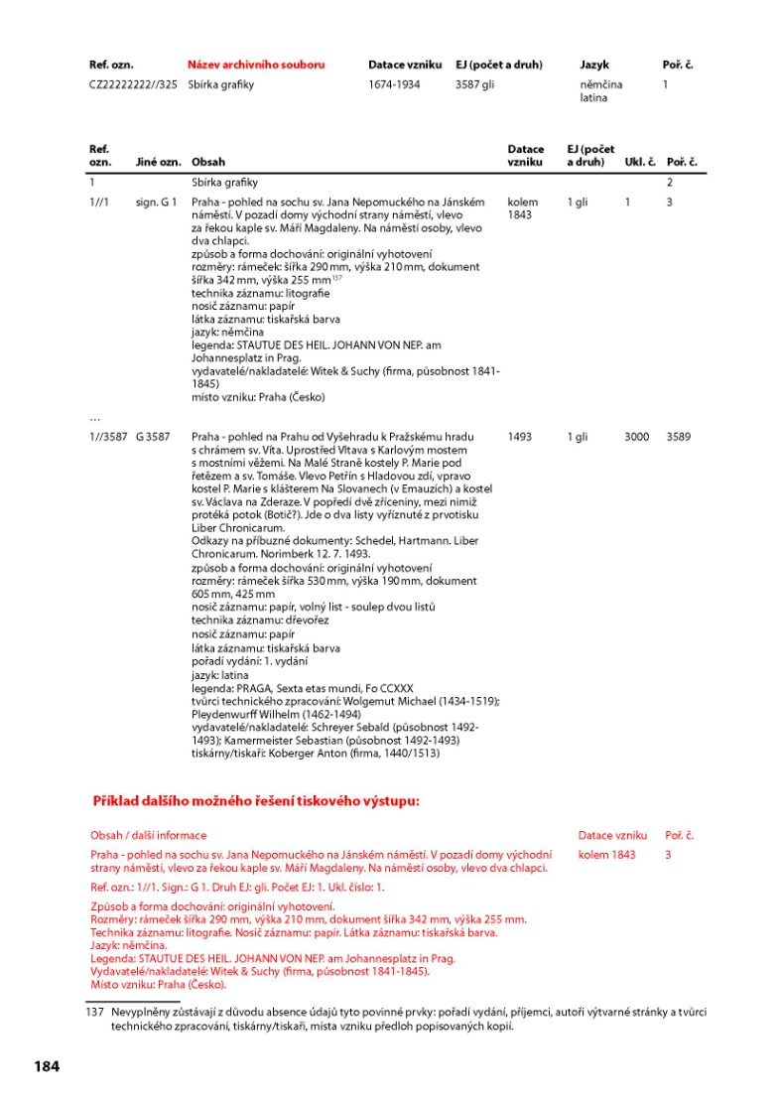
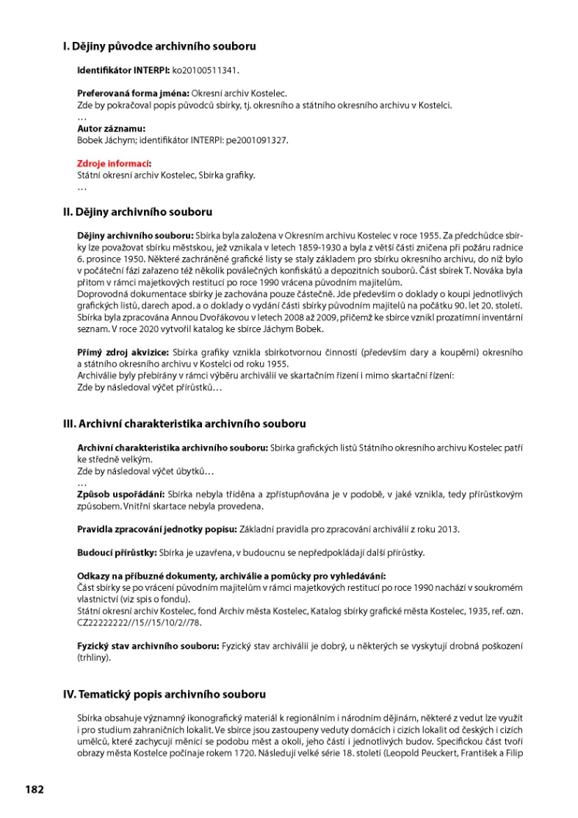
katalog

Slide 19
ELZA
Elektronické zpracování archiválií
  označení pro software, který vznikl jako výsledek aplikovaného výzkumu v Programu BETA
  řešitelem je Technologická agentura ČR (TAČR)
  je určen k dalšímu užití bezplatně při dodržení licenčních podmínek
  inicátorem vývoje je Odbor archivní správy a spisové služby Ministerstva vnitra ČR
  https://tacr.cz/index.php/cz/elza.html#elza
  současný stav: fáze 2: BETA2 (ELZA+)
    ověření a dokončení prototypu ve zvláštním licenčním režimu

Slide 20
Generální inventury NAD (GI NAD)
patří k tradičním nástrojům českého archivnictví
pravidelné, cca desetileté intervaly
ověřují a zjišťují informace o rozsahu a struktuře archiválií v ČR
vyhlašovány MV ČR, odborem archivní správy a spisové služby MV podle § 44 písm. i) zákona 499/2004 Sb. o archivnictví a spisové službě a změně některých zákonů ve znění pozdějších předpisů

Slide 21
GI NAD 2012–2013
vyhlášena Pokynem AS MV ČR dne 1. 7. 2012 s termínem realizace do 31. 12. 2013
  o odklad požádalo 20 archivů
    realizace zákona č. 428/2012 Sb., o majetkovém vyrovnání s církvemi a náboženskými společnostmi
    realizace zákona č. 262/2011 Sb., o účastnících odboje a odporu proti komunismu
vyhodnocení posunuto na rok 2015
akce se zúčastnilo 134 archivů a 310 kulturně vědeckých institucí

Slide 22
Cíle GI NAD 2012–2013
zjistit přesný rozsah NAD
porovnat fyzický stav archiválií s evidencí NAD v programu PEvA
  zpřesnit existující a doplnit nové údaje
zjištění aktuálního fyzického stavu archiválií
  kvantifikace stavu podle počtu evidenčních jednotek
zjištění fyzického stavu AKP a NKP
zlepšení stavu evidence NAD
odstranění nedostatků zjištěných při kontrole

Slide 23
Metodika GI NAD 2012–2013
nově definované evidenční jednotky
  výsledek činnosti pracovní skupiny pro nová Základní pravidla pro zpracování archiválií
částečná implementace nových Základních pravidel pro zpracování archiválií
  publikovány v roce 2013
nový formát programu PEvA
protokoly GI NAD s předepsanými statistickými přílohami
  změny zapracovány do archivních pomůcek
  vyhotoveny seznamy nedohledaných archiválií a nedobytných zápůjček
  převedení archiválií do péče jiných archivů
  vyřazení archiválií z důvodu zničení
  podány návrhy na prohlášení za AKP či NKP

Slide 24
Rozsah NAD 2015
v evidenci NAD
  176 099 archivních souborů
  814, 4 běžných kilometrů
archiválie v analogové podobě
  NA (15,6 %)
  SOA (62,1 %)
  specializované archivy (12,2 %)
  archivy územně samosprávných celků (5 %)
  ABS (2,1 %)
  soukromé archivy (1,2 %)
  kulturně vědecké instituce (0,9 %)
  dva BA, u nichž byl zrušen stupeň utajení (0,03 %)
  mimo archivy (0,6 %)

Slide 25
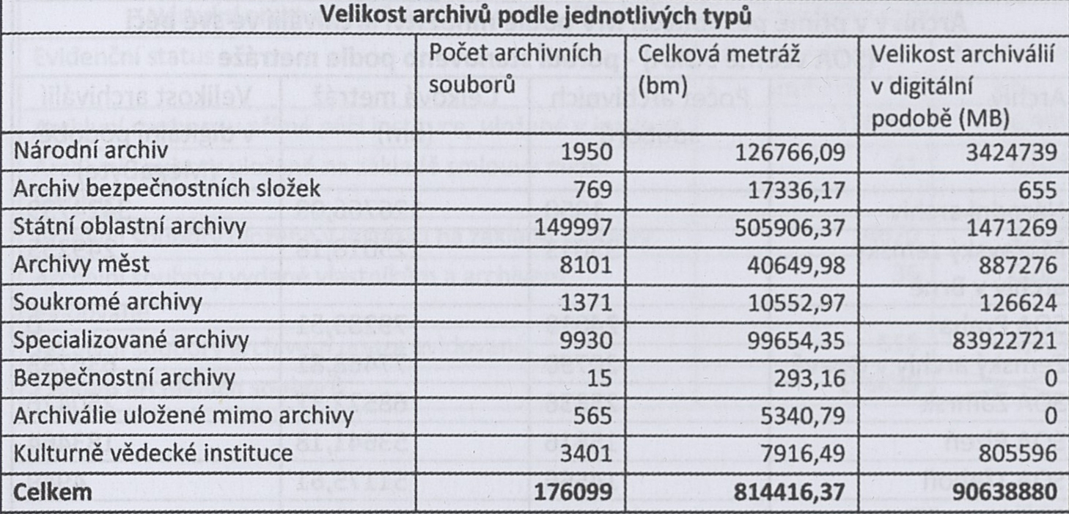
Rozsah NAD

Slide 26
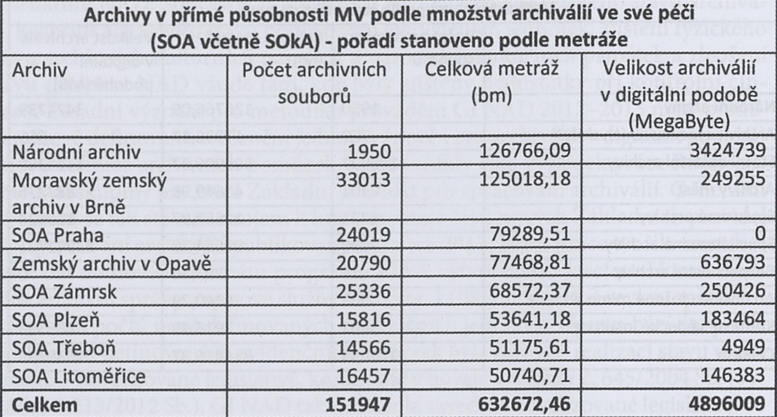
Velikost archivů podle metráže
NA (126 766 bm)
MZA (125 018 bm)
SOA Praha (79 289 bm)
ZA Opava (77 468 bm)
SOA Zámrsk (68 572 bm)
SOA Plzeň (53 829 bm)
SOA Třeboň (51 175 bm)
SOA Litoměřice (50 740 bm)
další archivy například:
AHMP (21 077 bm)
ABS (17 336 bm)

Slide 27
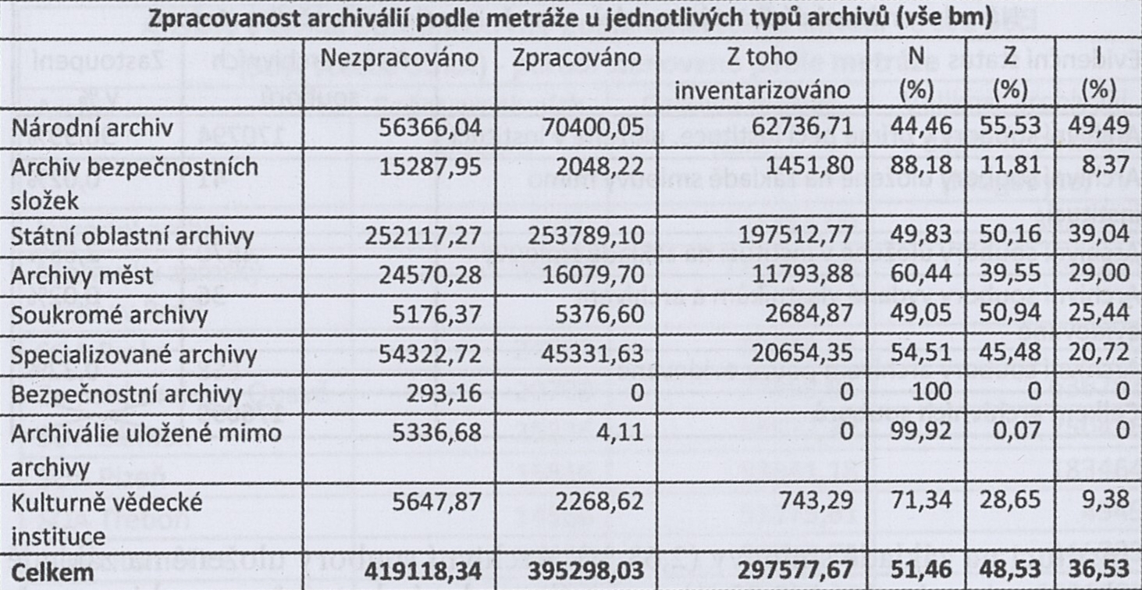
Zpracování a přístupnost archiválií
přístupno 55 237 archivních souborů (31,66 %)
částečně přístupných 25 303 archivních souborů (14,36 %)
nepřístupno 95 556 archivních souborů (54,26 %)
Plně přístupná badatelům je necelá třetina archivních souborů v ČR.

Slide 28
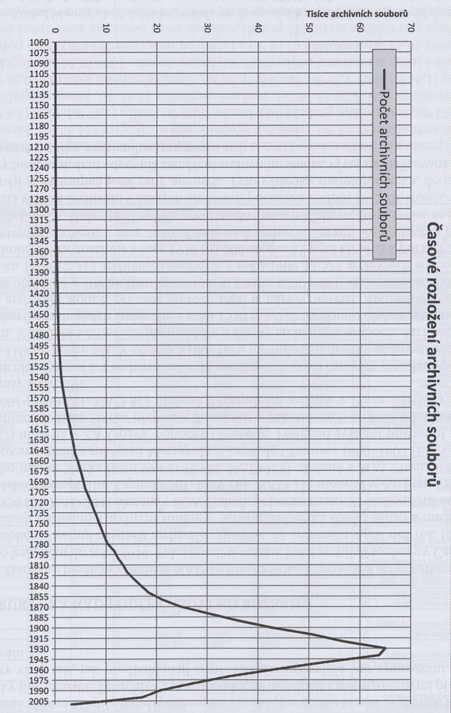
Archivní soubory (AS) podle časového rozsahu
od počátku našeho letopočtu do roku 2014
  před rok 1100 (5 AS)
  období 1100–1270 (cca desítky AS)
  období 1270–1520 (cca stovky AS)
  rok 1530 (1 040 AS)
  rok 1600 (2 509 AS)
  rok 1700 (5 870 AS)
  rok 1800 (12 312 AS)
  rok 1900 (42 578 AS)
  rok 1930 (65 000 AS)
  rok 2010 (3218 AS)
Nejvíce archiválií je z 19. a 20. století.
Výrazněji je zastoupen raný novověk.
Většina archiválií z 21. století zatím do archivů nebyla převzata.
? Zaměření archivního studia, vývoj specializované archivní metodiky, archivního zpracování apod.

Slide 29
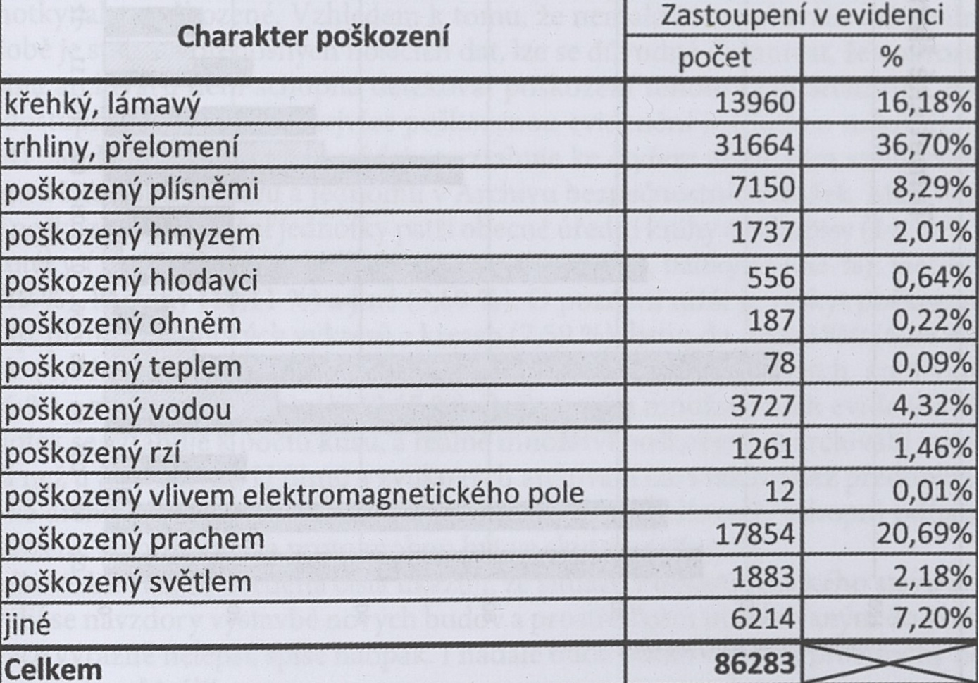
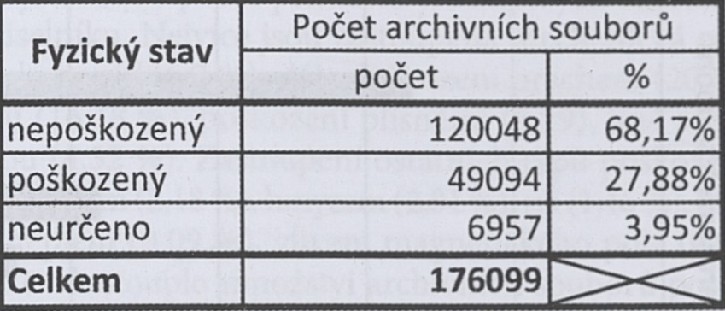
Poškození archiválií
nepoškozených (68,17 %)
poškozených (27,88 %)

Slide 30
Tematické členění podle AS
školy a školství (19,37 %)
fondy samosprávy (15,36 %)
podniky (13,6 %)
organizace a spolky do roku 1848 (1951) (11,21 %)
národní výbory (7,98 %)
rodinné archivy a osobní fondy (7,88 %)
družstevní organizace (7,59 %)
politické a odborové organizace (4,2 %)
společenské organizace a krajanské spolky (3,45 %)
církevní instituce (2,89 %)
fondy politické správy (2,26 %)
fondy justiční správy (1,51 %)
fondy ústavních orgánů, ústředních úřadů a jejich odborových organizací a zařízení (0,93 %)

Slide 31
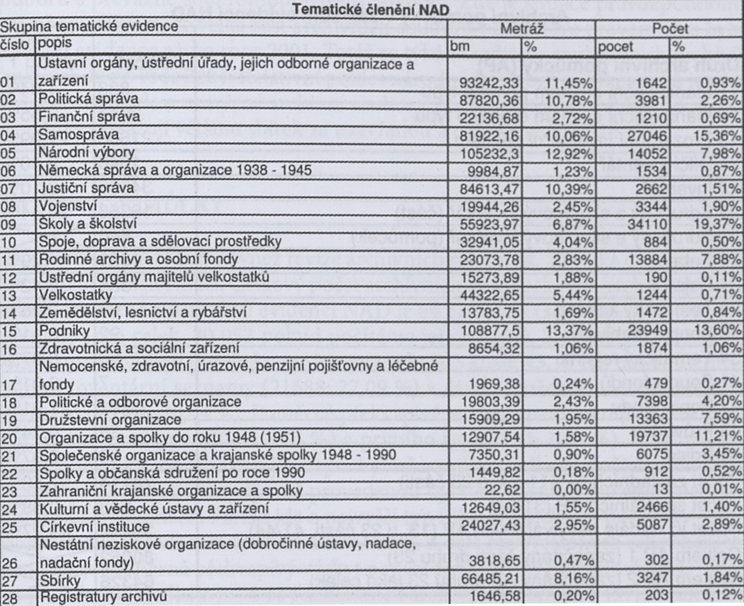
Tematické členění podle metráže
podniky
(13,37 %)
národní výbory
(12,92 %)
fondy ústavních orgánů, ústředních úřadů a jejich odborových organizací a zařízení (11,45 %)
fondy politické správy (10,78 %)
fondy justiční správy (10,39 %)
fondy samosprávy
(10,06 %)
sbírky (8,16 %)
školy a školství
(6,87 %)
velkostatky
(5,44 %)

Slide 32
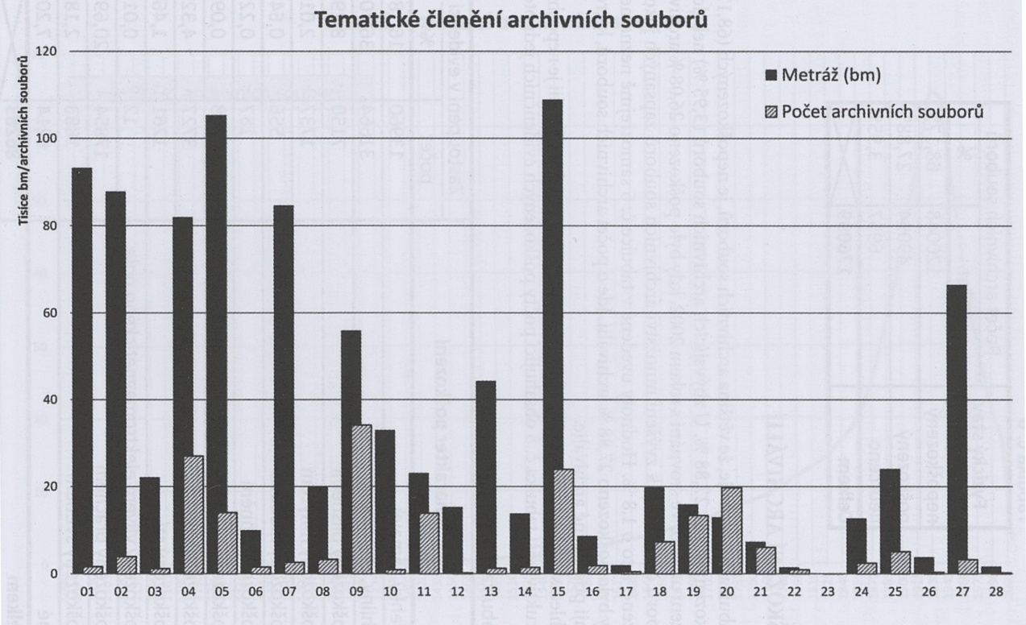
Tematické evidence
některé obsahují velký počet malých AS
  organizace a spolky do roku 1948 (1951)
  školy a školství
velké AS
  fondy ústavních orgánů, ústředních úřadů a jejich odborových organizací a zařízení
    1 % AS tvoří 11 % celkové metráže NAD

Slide 33
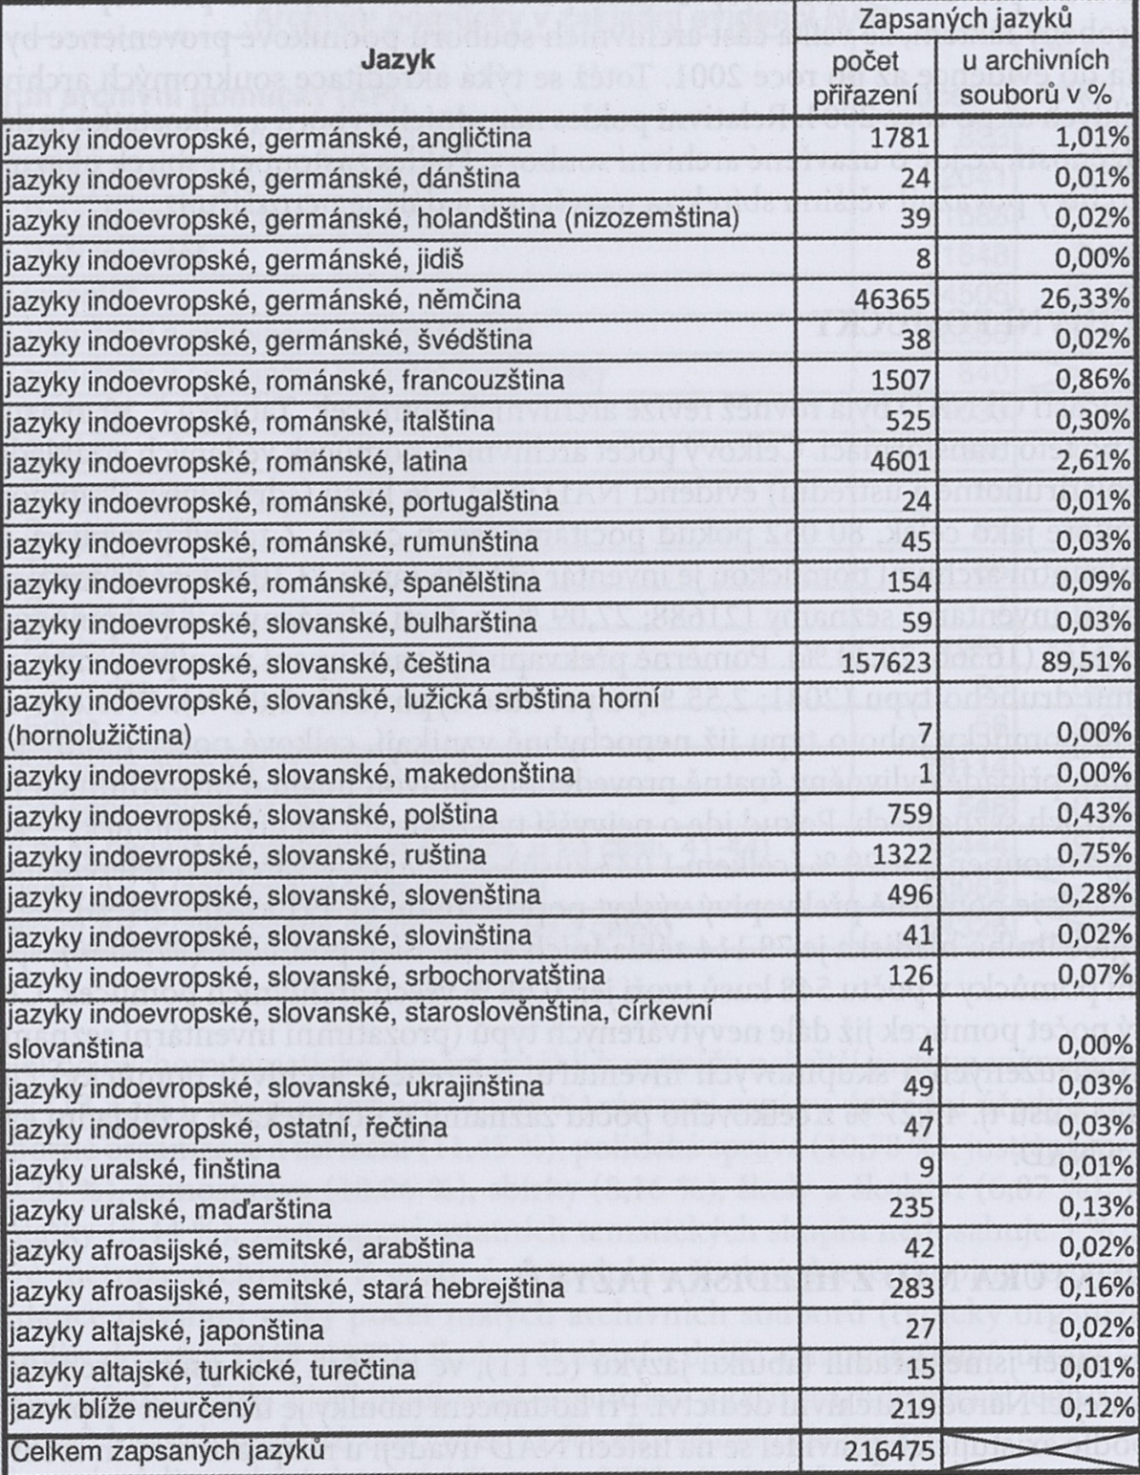
Struktura NAD z hlediska jazyků
český jazyk (157 623 AS, 89,51 %)
němčina (46 365 AS, 26,33 %)
latina (4 601 AS, 2,61 %)
angličtina (1 781 AS, 1,01 %)
francouzština (1 507 AS, 0,86 %)
ruština (1 322 AS, 0,75 %)
polština (759 AS, 0,43 %)
italština (525 AS, 0,30 %)
hebrejština (283 AS, 0,16 %)
maďarština (235 AS, 0,13 %)

